Slide 1

Inlichtingenbijeenkomst Inkoop Wmo Beschermd Wonen & Safehouse
Regio Midden-IJssel
Deventer, 20 oktober 2026

Slide 2
Disclaimer over vragen
!
Vandaag alleen vragen van algemene aard
Stel vandaag alleen vragen ter verduidelijking van de aanbestedingsprocedure. Inhoudelijke vragen behandelen we niet tijdens deze bijeenkomst.
Inhoudelijk vragen dienen schriftelijk gesteld te worden via de vraag- en antwoordmodule van TenderNed, zodat deze in de Nota van Inlichtingen wordt beantwoord.

Slide 3
Er zijn twee Wmo aanbestedingen gepubliceerd
EU Aanbesteding Beschermd Wonen
Producten (in beide Percelen)
Beschermd verblijf ontwikkelgericht Regulier
Beschermd verblijf ontwikkelgericht Plus
Beschermd verblijf uitstroomgericht
Voor beide percelen dezelfde documenten indienen muv referentieformulier!
EU aanbesteding Safehouse
Product
Safehouse, inclusief en exclusief verblijf
Perceel 1
Beschermd Wonen
Perceel 2
Beschermd Wonen met specifiek verslavingsgericht woonmilieu
Geen Perceelindeling
Eén opdracht voor de gehele regio

Slide 4
Voorlopige planning
Vragen
Inschrijven
Gunning en start
Vr 23 oktober 2026, 17.00
Uiterste moment vragen ronde 1
Do 12 november 2026
Nota van Inlichtingen 1
Do 26 november 2026, 12.00
Uiterste moment vragen ronde 2
Ma 7 december 2026
Nota van Inlichtingen 2
Vr 18 december 2026, 12.00
Uiterste inleverdatum inschrijvingen
Wo 10 februari 2027
Mededeling voornemen tot gunning
Ma 1 maart 2027
Einde bezwaartermijn en definitieve gunning
Za 1 januari 2028
Ingangsdatum overeenkomst
Planning geldt voor beide aanbestedingen. Rood = fatale termijn.

Slide 5
Aandachtspunten bij inschrijven op een aanbesteding
Publicatie op TenderNed
Alle stukken staan op www.tenderned.nl.
Alle communicatie via TenderNed
Vragen en berichten uitsluitend via TenderNed
Geen contact met de regio
Benader de gemeenten niet direct of indirect over deze aanbestedingen muv referentie. Overtreding kan leiden tot uitsluiting.
1
2
3
Kies je percelen
Beschermd Wonen: inschrijven op één of beide percelen. Safehouse kent geen percelen.
Samenwerken mag
Als combinatie of als hoofdaannemer met onderaannemer(s). Geef alle partners bij inschrijving op.
Maar één keer inschrijven
Zelfstandig óf in combinatie. Een partij kan maar één inschrijving per aanbesteding indienen.
4
5
6

Slide 6
Het beoordelingsproces
Stap 1
Volledigheid en geldigheid
Stap 2
Uitsluitingsgronden en geschiktheidseisen
Stap 3
Programma van Eisen
Stap 4
Gunningscriterium Kwaliteit
Voldoe je in stap 1 tot en met 3 niet? Dan wordt je inschrijving terzijde gelegd en niet op kwaliteit beoordeeld.
Ontbrekende documenten voor de gunningscriteria mogen niet alsnog worden aangeleverd

Slide 7
Wanneer kom je in aanmerking voor een overeenkomst?
  Niet verkeren in één van de uitsluitingsgronden (UEA)
  Voldoen aan de gestelde geschiktheidseisen
  Het accepteren van het Programma van Eisen en de Raamovereenkomst en overige voorwaarden
  Kwalitatieve beoordeling op basis van gunningscriteria
  Capaciteit aangeboden conform eisen

Slide 8
Wat is een UEA en hoe vul je het in?
Het Uniform Europees Aanbestedingsdocument (UEA) is een verplicht Europees standaardformulier bij aanbestedingen
In het UEA geef je een verklaring over de financiële toestand, bekwaamheden en geschiktheid van je onderneming voor een aanbestedingsprocedure
Vul het formulier (bijlage 1) digitaal in en sla het daarna opnieuw op als pdf
Let op juist gebruik van ‘ja’ en ‘nee’
Vervolgens printen, ondertekenen, scannen en uploaden op TenderNed

Slide 9
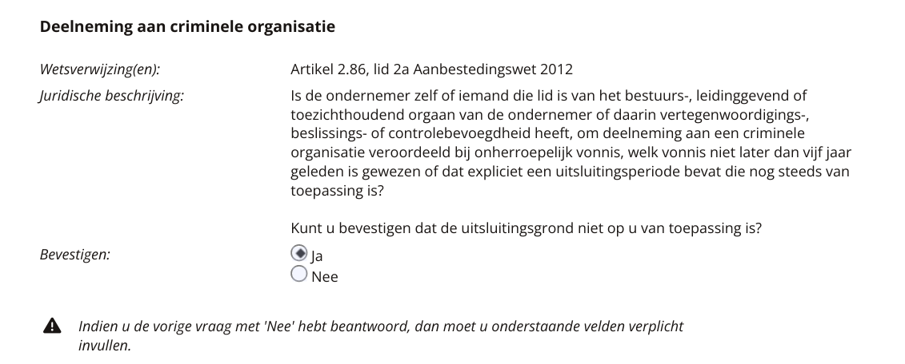
Let op juist gebruik van ‘ja’ en ‘nee’
Voorbeeld

Slide 10
Aan te leveren bewijsmiddelen
Indienen bij inschrijving
UEA volledig ingevuld en rechtsgeldig ondertekend
Uittreksel Handelsregister, max. 6 maanden oud, waaruit tekenbevoegdheid blijkt
Verklaring van geen-Russische betrokkenheid
Accountantsverklaring bij de jaarrekening van het laatst afgesloten kalenderjaar
Referentieformulier. Let op: bij Beschermd Wonen per perceel
Ondertekende capaciteitsopgave
Uitwerking gunningscriteria G1.1, G1.2 en G1.3
Alleen indien van toepassing: verklaring moedermaatschappij/holding
Op verzoek aanleveren na voorlopige gunning (10 feb 2027)
Gedragsverklaring Aanbesteden, max. 2 jaar oud bij inschrijving
Verklaring betalingsgedrag Belastingdienst, max. 6 maanden oud
Bewijs kwaliteitszorgsysteem: certificaat of laatste auditverslag, of een beschrijving.
Bij Safehouse het VKS-keurmerk
Polisblad aansprakelijkheidsverzekering
Invulformulier Bibob-onderzoek met bewijsstukken
Let op: bewijsmiddelen op verzoek lever je binnen 10 werkdagen aan. Vraag ze daarom nu al aan.

Slide 11
Indienen van UEA bij een samenwerking
Hoe je samenwerkt, bepaalt wie een UEA indient en wat je invult
Samen inschrijven
combinatie, consortium of joint venture
Met onderaannemer
géén beroep op zijn draagkracht
Met onderaannemer
wél beroep op zijn draagkracht, bijv. financieel of technisch
WIE DIENT EEN UEA IN?
WIE DIENT EEN UEA IN?
WIE DIENT EEN UEA IN?
UEA
UEA
UEA
Elke partij een eigen UEA
UEA
Alleen de hoofdaannemer
UEA
UEA
Hoofdaannemer én elke onderaannemer
WAT VUL JE IN?
WAT VUL JE IN?
WAT VUL JE IN?
Elke partij vult het UEA volledig in en ondertekent het.
Geef in het UEA aan wie de penvoerder is.
De onderaannemer vult geen eigen UEA in.
De hoofdaannemer vult per onderaannemer deel II A en B en deel III in.
Onderaannemer: vult deel II A en B en deel III in.
Hoofdaannemer: geeft in het eigen UEA aan op welke draagkracht een beroep wordt gedaan.
Notes:
Toelichting (oorspronkelijke tekst slides 11 en 12):
1. Samen inschrijven (combinatie, consortium of joint venture): elke betrokken partij dient afzonderlijk een UEA in. Elke deelnemer ondertekent het UEA. In het UEA wordt aangegeven wie de penvoerder is (leidraad par. 2.15.1).
2. Onderaannemer zonder beroep op draagkracht: de onderaannemer hoeft geen eigen UEA in te vullen. De hoofdaannemer vult deel II afdelingen A en B en deel III in voor elk van de betrokken onderaannemers. Er wordt dan maar één UEA ingediend.
3. Onderaannemer met beroep op draagkracht (bijvoorbeeld technische bekwaamheid of financiële draagkracht): ook de UEA's van deze onderaannemers worden ingediend. De onderaannemers vullen alleen deel II afdeling A en B en deel III in. In het eigen UEA geeft de hoofdaannemer aan op welke specifieke draagkracht een beroep wordt gedaan. Hoofdaannemer en onderaannemer ondertekenen allebei (leidraad par. 2.15.2).

Slide 12
Gunning en capaciteitsverdeling
1. Rangorde op kwaliteitsscore
2. Hoogste score eerst, tot opgegeven capaciteit
3. Tot capaciteit én minimum aantal aanbieders
4. Nr. 1 en 2 daarna: wachtkamer
Gunning uitsluitend op kwaliteit. De tarieven liggen immers vast
Absolute beoordeling: je score hangt niet af van andere inschrijvers
Bij Beschermd Wonen per perceel een score en rangorde
Is de capaciteit bereikt voordat het minimum aantal aanbieders is gecontracteerd? Dan wordt toch tot dat minimum gecontracteerd (mogelijk overcapaciteit)
Gelijke eindscore: de hoogste score op G1.1 gaat voor, vervolgens G1.2, daarna loting
Wachtkamer: bij uitval van een opdrachtnemer of structureel te weinig capaciteit kan alsnog een Raamovereenkomst worden aangeboden

Slide 13
Capaciteit en aantal aanbieders
 | BW Perceel 1 | BW Perceel 2 | Safehouse
Te contracteren capaciteit | 195 Cliënten | 15 Cliënten | 25 Cliënten
Minimaal aantal aanbieders | 8 | 1 | 6
Minimale capaciteit per Inschrijver | 4 Cliënten | 4 Cliënten | 6 Cliënten
Vul de aangeboden capaciteit in op het formulier Capaciteits- en locatieopgave. Deze opgave is bindend voor de gehele looptijd en vormt de basis voor de verdeling.
Let op: acceptatieplicht
Er is geen afnamegarantie

Slide 14
Tips & Tricks bij inschrijven
Lees alle aanbestedingsstukken zorgvuldig
Gebruik de vragenronden om interpretatie te toetsen of onjuistheden of tegenstrijdigheden aan te geven
Vraag bewijsmiddelen zoals de Gedragsverklaring Aanbesteden nu al aan ivm doorlooptijd
Beantwoord de vragen. De beoordelingscommissie beoordeelt alleen wat op papier staat
Maak het smart en specifiek
Toezeggingen uit uw offerte worden contractuele afspraken
Houd je aan de vormeisen, bijvoorbeeld het maximum aantal pagina’s
Gebruik een checklist en laat iemand die niet heeft meegeschreven een vier-ogen-controle doen
De termijnen zijn fataal: uiterste inleverdatum is vrijdag 18 december 2026 om 12.00 uur. Wacht niet tot het laatste moment met indienen

Slide 15
Vragen?
?
Zijn er nog vragen?

